Slide 1

2022 – Semaine 42 du Lundi 17 au Samedi 22 octobre

Slide 2
SCPI OUVERTES : à date chez CNP & BPCE VIE (HORS TEORA BY NWM) & SCPI en direct
Fiscalité: Vision Patrimoine N°86 : Webinaire: comment alléger votre fiscalité d’ici la fin de l’année? Replay : quel choix pour votre épargne dans un environnement qui évolue ,
immobilier locatif: est ce encore le moment pour investir en Pinel?
Assurance Vie: Natixis life: plaquette commerciale de l’offre luxembourgeoise à destination des clients
Assurance Vie: CNP: nouveautés Selfcare versements réguliers et signature électronique à compter du 13/10/2022
Assurance Vie / Valeurs mobilières : VEGA IM : La lettre HEBDO du 10 octobre 2022
Semaine 42
2

Slide 3







ACTIONS COMMERCIALES / COLLECTE
SCPI OUVERTES A DATE CHEZ CNP & BPCE VIE (HORS TEORA BY NWM) & SCPI EN DIRECT
SCPI
Semaine 42
3

Slide 4


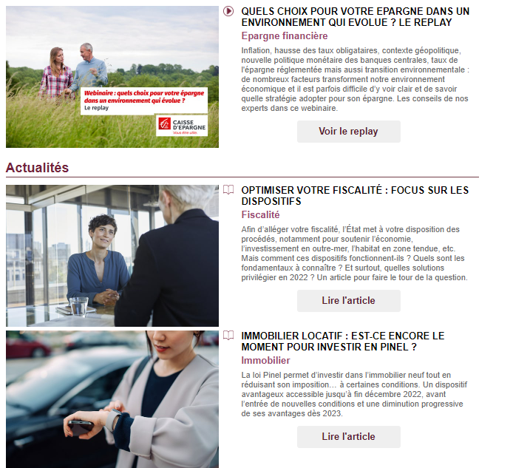
ACTIONS COMERCIALES / TOUS DOMAINES
VISION PATRIMOINE N°86 OCTOBRE 2022
FISCALITE
Retrouvez les publications du mois d’octobre de Vision Patrimoine à la Une : Webinaire: comment alléger votre fiscalité d’ici la fin de l’année? Replay du mois quel choix pour votre épargne dans un environnement qui évolue , immobilier locatif: est ce encore le moment pour investir en Pinel?
Accès direct : https://gestionprivee.caisse-epargne.fr/ ou par simple clic sur l’image
CLIC
Semaine 42
4

Slide 5

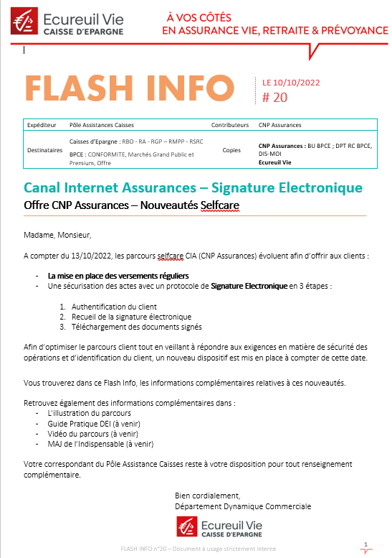
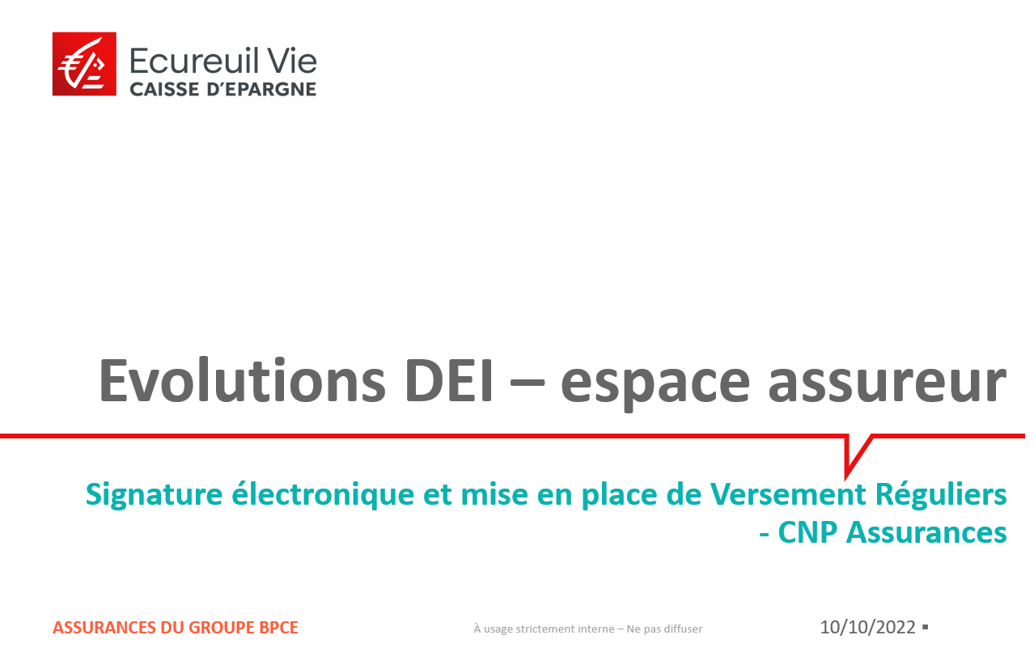
ACTIONS COMMERCIALES / COLLECTE
ASSURANCE VIE NOUVEAUTES SELFCARE CNP : VERSEMENTS REGULIERS ET SIGNATURE ELECTRONIQUE A COMPTER DU 13/10/2022
MARCHES FINANCIERS
Les parcours selfcare de CNP Assurances évoluent à partir du 13/10/2022 , ils vont permettre aux clients :
La mise en place de versements réguliers au moyen d’une sécurisation des actes avec un protocole de Signature Electronique en 3 étapes :
  Authentification du client
  Recueil de la signature électronique
  Téléchargement des documents signés
ASSURANCE VIE
Retrouvez le flash info détaillant les modalités, ainsi qu’une présentation sur les évolutions du DEI et de la signature électronique pour accompagner vos clients.
Pour la consulter
cliquez sur les images →
Semaine 42
5

Slide 6


ACTIONS COMMERCIALES / COLLECTE
PLAQUETTE CLIENT ASSURANCE VIE LUXEMBOURGEOISE
MARCHES FINANCIERS
Ecureuil Vie met à votre disposition une plaquette commerciale afin d’apporter une réponse aux besoins de supports client pour promouvoir l’assurance vie luxembourgeoise.
Cette brochure complète vous est proposée pour remise à votre client à la suite de votre entretien.
Pour rappel , la commercialisation de l’offre Natixis Life est exclusivement réservée aux CAGP et aux banquiers privés.
ASSURANCE VIE LUXEMBOURGEOISE
Pour la consulter
cliquez sur l’ image →
Semaine 42
6

Slide 7


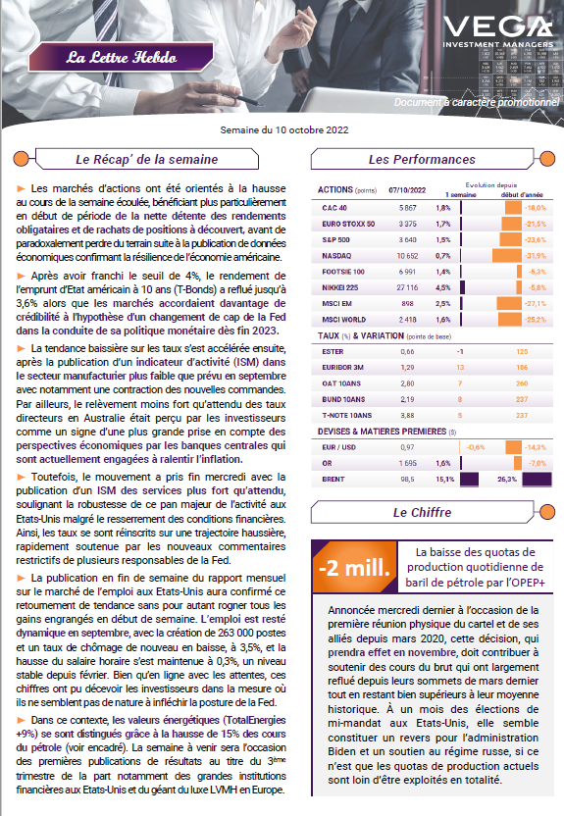

ACTIONS COMMERCIALES / TOUS DOMAINES
LA LETTRE HEBDO DU 10 OCTOBRE 2022
MARCHES FINANCIERS
Pour la consulter
cliquez sur l’ image →
Semaine 42
7

